Slide 1
Методы сбора, хранения, обработки и анализа данных
Лекция 11
Технологии высокой доступности

Slide 2
Технологии высокой доступности
Уменьшение случаев внеплановых простоев
Быстрое восстановление после сбоев
Сокращение планируемых простоев

Slide 3
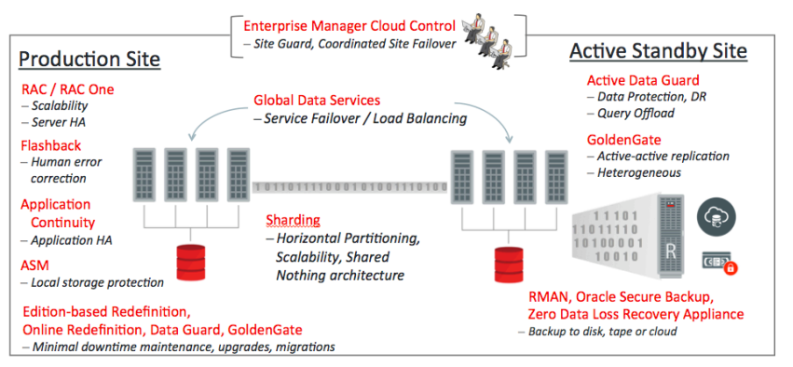
Технологии высокой доступности

Slide 4

Ретроспективные запросы
Ретроспективные запросы позволяют увидеть данные, какими они были в некоторый момент в прошлом
Транзакционные данные сохраняются в табличном пространстве undo
По мере затирания старые данные становятся недоступными
Время доступности – параметр UNDO_RETENTION,
не гарантировано

Slide 5
Ретроспективные запросы – виды
ретроспективные запросы – Flashback Queries
ретроспективные версии данных – Flashback Version Query – возможность просмотра изменений данных в интервале времени
ретроспективные транзакции – Flashback Transaction Query – просмотр изменений, сделанных определенной транзакцией
Технология Flashback Data Archive или Total Recall позволяет сохранять информацию об изменениях вне табличного пространства UNDO

Slide 6
Flashback Queries
Основанные на дате-времени
Основанные на номере изменений системы SCN

Slide 7

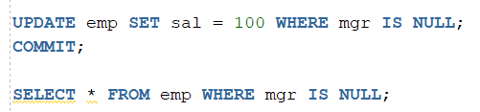


Flashback Query – timestamp

Slide 8

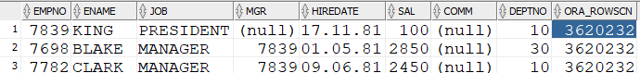

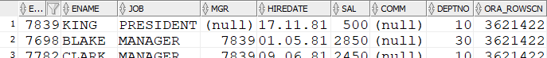

Flashback Queries – SCN

Slide 9
dbms_flashback
Системный пакет для показа ретроспективных значений
По умолчанию может использоваться администраторами
Остальным надо дать право на использование
Включает ретроспективные значения только на свою схему

Slide 10

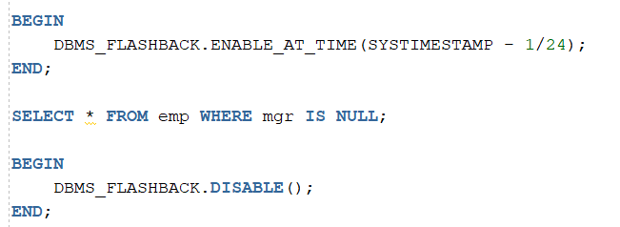
dbms_flashback

Slide 11
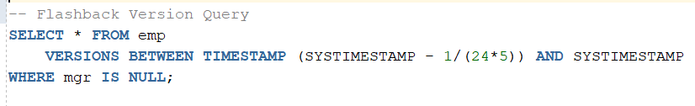

Flashback Version Query
Версии отображаются только в рамках undo_retention – 900 секунд

Slide 12
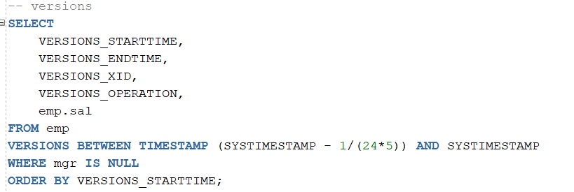
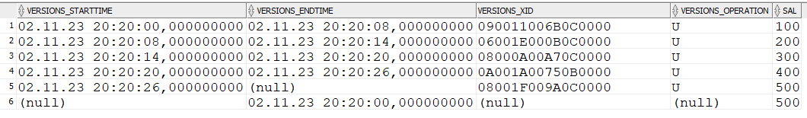
Flashback Version Query
Последовательно обновим значения sal 500 → 100 → 200 → 300 → 400 → 500
Псевдостолбцы:
  VERSIONS_XID – идентификатор транзакции, которая создала версию
  VERSIONS_OPERATION
    'I' – вставка, данные после вставки
    'U' - обновление, данные после обновления
    'D' - удаление, данные перед удалением

Slide 13
Вопросы?

